Slide 1
VI – Segunda Etapa Diagnóstico de situación

Slide 2
Ubicación de la segunda etapa
Análisis de situación externa
Decisiones estratégicas
de marketing
Objetivos de
Marketing
Estrategias:
-Cartera
-Segmentación y posiciona-miento
-Fidelización
-Funcionales (Mktg Mix):
precio
producto
distribución
comunicación
Diagnóstico
de situación
Planes de acción
Análisis de situación interna
Presu-
puestos y Controles
Etapa 1
Etapa 2
Etapa 3
Etapa 4
Etapa 5
FASE 1
FASE 2
FASE 3

Slide 3
Diagnóstico de situación
Concentración del Canal en pocos actores con mucho poder
Multiplicidad de Marcas en marcas de pocos conglomerados marcarios
Reducción de Ciclos de Vida de Productos y aumento en tasa de fracaso de los mismos
Lanzamientos acelerados de productos nuevos y obsolescencia acelerada de productos

Slide 4
Diagnóstico de situación
Aumento del número de medios de comunicación
Marketing mucho más operativo
Aumento en la concentración en el canal
Tecnología digital
Menos agentes (Distribuidores y fabricantes)
Segmentación y posicionamiento en todos los mercados
Los consumidores aprenden a filtrar rápidamente lo que les interesa
Internet
Bajos costos de fabricación
Aumenta el número de marcas en los supermercados
Mercados fragmentados
Aumenta la dificultad para captar la atención de los consumidores
Las empresas que no lanzan productos nuevos pierden participación
Nuevos hábitos de sustitución rápida y prueba de novedades
Aumentan las dificultades para competir

Slide 5
VII – Segunda Etapa Herramientas de diagnóstico

Slide 6
Esquema general de la etapa de diagnóstico
ANÁLISIS DE SITUACIÓN
EXTERNA
FACTORES CLAVE PARA
EL ÉXITO
MERCADO
OPORTUNIDADES
Y AMENAZAS
OPORTUNI-
DADES
-
-
-
AMENAZAS
-
-
-
ANÁLISIS DE SITUACIÓN
INTERNA
PERFIL DE LA EMPRESA
COMERCIAL Y MARKETING
DEBILIDADES
-
-
-
FORTALEZAS
-
-
EMPRESA
Área comercial
Área de marketing
PUNTOS FUERTES
Y DÉBILES

Slide 7
Análisis FODA convencional
OPORTUNIDADES
- Grado de Respuesta del Cliente
- Nueva Estructura de Oferta del
Sector
- Ingreso de Cadenas
Internacionales
AMENAZAS
- Estrategia de los competidores
- Demanda de sustitutos
-Evolución del Mercado de Valores
-Costo de Acceso al Crédito
FORTALEZAS
- Política de Precios
- Diversidad de Oferta
- Calidad del Producto
Estrategias FO
- Lanzamiento de productos nuevos
a precio competitivo
- Mix acorde al segmento
socioeconómico
- Fuerte posicionamiento que fije
barreras de entrada.
Estrategias FA
- Precios competititvos con oferta
acorde al segmento.
- Alianzas estratégicas con
empresas y/o con inversores.
DEBILIDADES
Inversión en Activo
Fijo
-Relación con los
Inversores
-Rentabilidad
Estrategias DO
- Aplicar sistemas de construcción
más económicos.
- Alianzas estratégicas.
- Mejorar la relación con inversores.
Estrategias DA
- Búsqueda de inversores
-Establecer barreras para
competidores y sustitutos
a partir de estrategia de
precios y marketing mix.

Slide 8
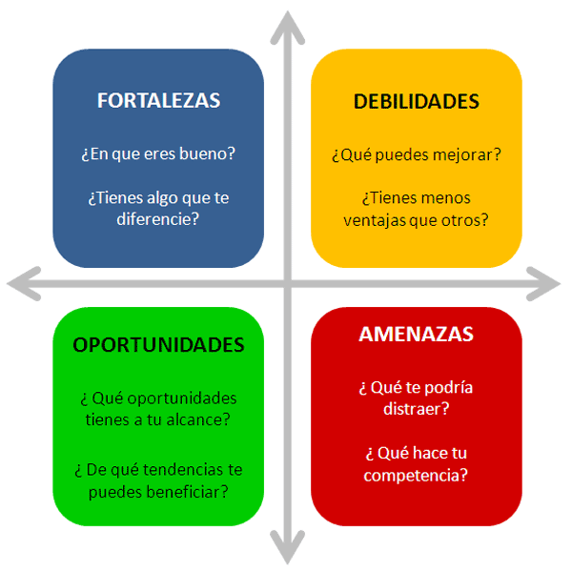
Análisis Interno - Externo
Mantener y
Explotar
Corregir
Aprovechar
Neutralizar

Slide 9
Matriz de posición competitiva
ATRACTIVO DEL MERCADO
Tamaño del mercado
Tasa de crecimiento
Estructura competitiva
Poder de negociación de
clientes y proveedores
Rentabilidad del mercado
Atractivo del Mercado
Bajo Medio Alto
Análisis externo
Baja Media Alta
Posición competitiva
POSICIÓN COMPETITIVA
Calidad percibida
Precio percibido
Servicio
Imagen de marca
Análisis interno

Slide 10
Recomendaciones estratégicas
Selectividad
Oportunista
(incógnita)
Inversión y
crecimiento selectivo
Prioritario para
asignación de recursos
(estrella)
C
B
A
Desinversión controlada
e invisible al cliente
Prudencia y selectividad
Inversión y
crecimiento selectivo
Atractivo del Mercado
Bajo Medio Alto
F
E
D
Desinversión rápida para
concentrarse en lo prioritario
(perro)
Abandono o Desinversión
parcial
Selección
Protectora
(vaca)
I
H
G
Baja Media Alta
Posición competitiva

Slide 11
Atractivo del mercado
Variables relevantes | % | #1 | #2 | #3 | #4
MERCADO Tamaño, estructura, calidad, tecnología, sustitutos | 35 | 1 35 | 1 35 | 2 70 | 1 35
TASA DE CRECIMIENTO Esperada para cada negocio | 15 | 3 45 | 3 45 | 2 30 | 3 45
COMPETENCIA (-) Poder de negociación de clientes y proveedores | 20 | -3 -60 | -2 -40 | -2 -40 | -2 -40
RENTABILIDAD Efecto experiencia, efecto de escala | 30 | 1 30 | 1 30 | 2 60 | 2 60
Totales | 100 | 60 | 70 | 120 | 100

Slide 12
Posición competitiva
Variables relevantes | % | #1 | #2 | #3 | #4
CALIDAD DE PRODUCTO Calidad percibida, nivel tecnológico, nivel de R&D | 35 | 1 35 | 2 70 | 3 105 | 1 35
CALIDAD DE SERVICIO Nivel de servicio, comunicación con el cliente | 10 | 3 30 | 2 20 | 3 30 | 3 30
IMAGEN Imagen de empresa, market share, internacionalización | 30 | 3 90 | 2 60 | 1 30 | 3 90
CONDICIONES ECONÓMICAS Precio, margen de contribución | 25 | 1 25 | 2 50 | 2 50 | 2 50
Totales | 100 | 180 | 200 | 215 | 205

Slide 13
Ubicaciones estratégicas
C
B
A
3
Atractivo del Mercado
0 87 153 220
4
F
E
D
2
1
I
H
G
100 167 233 300
Posición competitiva

Slide 14
Recomendación estratégica
1
Abandonar la actividad
2
Si se encuentran segmentos atractivos, invertir en su desarrollo con prudencia.
Caso contrario, minimizar gastos e inversiones innecesarias.
3
Pasar parte de la actividad al cuadro derecho vía segmentación
Prudencia en la asignación de recursos
Desinversión parcial vía segmentación y abandono del segmento no elegido
4
Prudencia en la asignación de recursos
Postura de espera para el largo plazo

Slide 15
VIII – Segunda Etapa Factor clave: Ciclo de Vida

Slide 16
Para la introducción
Entorno
Objetivos
Plan de marketing (4P)
Problemas de puesta a punto tecnológica
Reticencia de la red de distribución
Resistencia de los consumidores a cambiar sus hábitos
Estimular la demanda primaria rápidamente
Dar a conocer la existencia del producto y sus ventajas
Incitar a los compradores a probarlo
Introducirlo en las redes de distribución
Instalar el concepto básico del producto, que de por sí es “diferente”
Iniciar con precios altos. Los innovadores no son sensibles a los precios.
Comunicación que informe y eduque al público
Distribución selectiva y exclusiva.

Slide 17
Para el crecimiento
Entorno
Objetivos
Plan de marketing (4P)
Aumento acelerado de ventas
Público compuesto por adoptantes tempranos
La tecnología ya está difundida y es copiable
Extender y desarrollar la ocupación del mercado
Construir imagen de marca
Crear y mantener fidelidad a la marca
Mejorar el producto básico original
Intensificar y diversificar el canal
Comunicación orientada al posicionamiento e imagen de marca
Establecer diferenciaciones de precios

Slide 18
Para la madurez
Entorno
Objetivos
Plan de marketing (4P)
La demanda dejó de expandirse
Mercados hipersegmentados que se oligopolizan
La tecnología está generalizada y accesible
Diferenciación de producto
Búsqueda de nuevos nichos o nuevos usos del producto
La ventaja competitiva reside en otras variables
Diferenciar el producto
Precios a la baja
Distribución intensiva
Comunicación al mercado del posicionamiento deseado

Slide 19
Para el declive
Entorno
Objetivos
Plan de marketing (4P)
Crecimiento nulo del mercado
Disminución de ventas
Los competidores disminuyen
Grandes cambios tecnológicos
Desinvertir rápidamente
Transformarse en especialista del sector
Retener la demanda del segmento
Limitar la línea de productos
Volver a la distribución selectiva
Comunicación reducida
Precios más altos

Slide 20
Atributos característicos
Atributos | Introducción | Crecimiento | Madurez | Declive
Crecimiento | Lento | Rápido | Estable | Decreciente
Proceso fabril | No estabilizado | En curso | Estabilizado | Estabilizado
Costo unitario | Elevado | En rápida baja | Moderada baja | Estable
Clientes | Innovadores | Masivo | Masivo | Rezagados
Demanda | Crea necesidad | Mayor a oferta | Equilibrada | Menor a oferta
Precio | Alto | Decreciente | Ligera baja | Estable
Rentabilidad | Moderada | Muy buena | Media | Baja o nula
Cash Flow | Negativo | Moderado | Alto | Bajo
Publicidad | Conocimiento | Acompañamto. | Diferenciación | Sostenimiento
Producto | Básico | Mejorado | Diferenciado | Racionalizado
Competencia | No hay | Inicia | Fuerte | En descenso
Gasto en Mktg. | Alto | Declinante | Cayendo | Bajo
Distribución | Selectiva | Intensiva | Intensiva | Selectiva
Marketing | Conocimiento | Preferencia | Lealtad marca | Selectivo
Activ. relevante | Investigación | Producción | Marketing | Finanzas

Slide 21
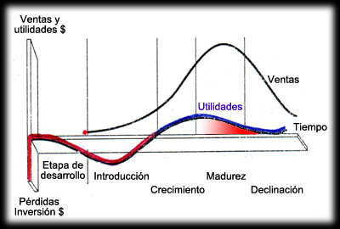
Ciclo de vida y resultados

Slide 22
Formas empíricas de ciclo
Muy corto
Corto
Largo

Slide 23
Formas empíricas de ciclo
Ciclo largo
Relanzamiento
Fracaso

Slide 24
Formas empíricas de ciclo
Madurez estable
Moda
Bluff con mercado residual

Slide 25
Un ejemplo: el soporte de la música
33 rpm Música on-Line
MP3
45 rpm CD
Cassettes
Magazines
1970 1975 1980 1985 1990 1995 2000 2005 2010 2015

